Slide 1





基于C语言的
学生通讯录管理系统
答辩人：张祉宸
队伍成员：张祉宸，李耀，陈强，潘自强，吴杰，张岑蕤，王建辉
班级：2班
指导老师：黄云洁

Slide 2





目录
第壹章
第贰章
第叁章
第肆章
第伍章
引言
任务概述
需求规定
详细需求功能
运行截图

Slide 3



壹
引言
To the world you may be one person, but to one person you may be the world.

Slide 4


壹
引言
学生通讯录包括学生基本信息，可以创建，修改和删除。可以通过学号来调取通讯录。
设计一个学生通讯录，学生通迅录数据信息构成内容可自行设计(如：学号、姓名、电话号码、所在班级、寝室地址等)，通信录数据类型定义为结构体类型。
用户需求
用户目的

Slide 5
贰
任务概述
To the world you may be one person, but to one person you may be the world.

Slide 6

贰
任务概述
目标
单独管理众多学生零散的通讯信息很困难费时费力。
该系统要求学生通讯录管理信息能够规范录入，可以通过学号来调取通讯录信息。
系统的特点
简洁、高效、易管理

Slide 7
叁
需求规定
To the world you may be one person, but to one person you may be the world.

Slide 8
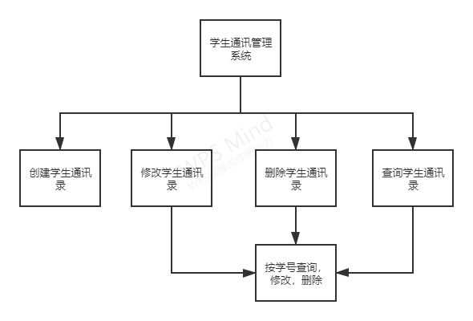


叁
需求规定
组织构架
按功能模块进行划分

Slide 9
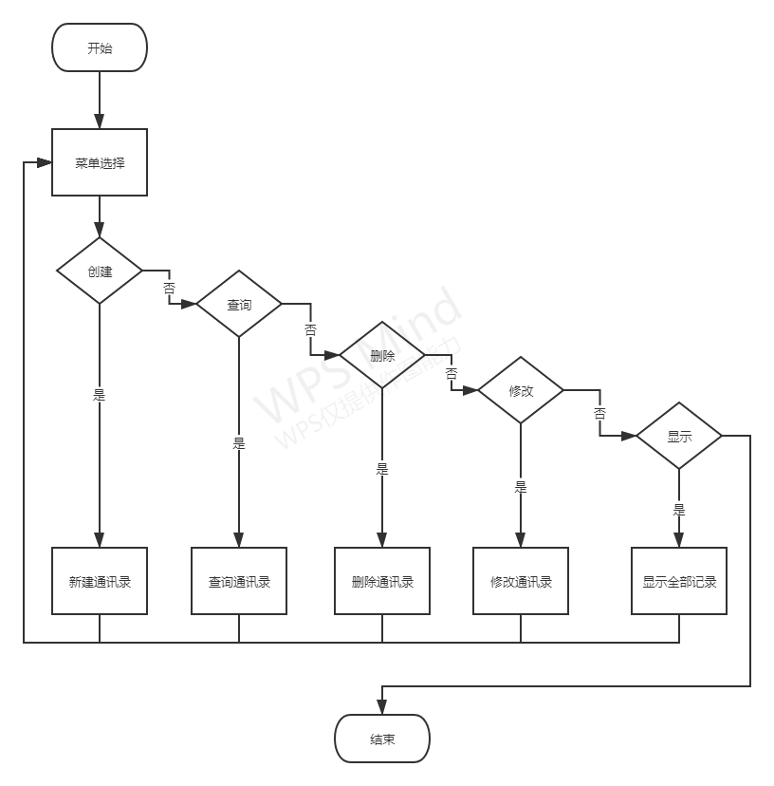
叁
需求规定
任务处理流程需求

Slide 10
肆
详细功能需求
To the world you may be one person, but to one person you may be the world.

Slide 11

肆
详细功能需求
功能解释
（1）创建学生通讯录
（2）修改学生通讯录
（3）增删学生通讯录
（4）能够按学号或者姓名查询
01
详细功能需求
数据描述
姓名：字符串型； 电话：字符串型；
学号：整型； 邮件：字符串型；
年级：整型； 地址：字符串型；
手机：字符串型； 邮编：字符串型；
02
03
详细功能设计伪代码
04
系统管理

Slide 12
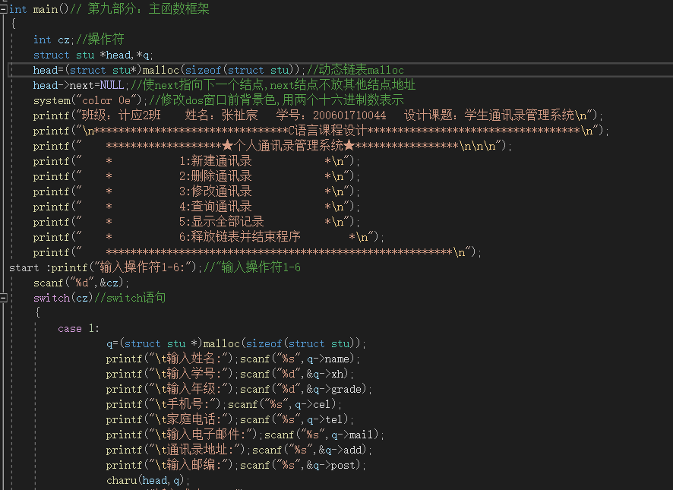
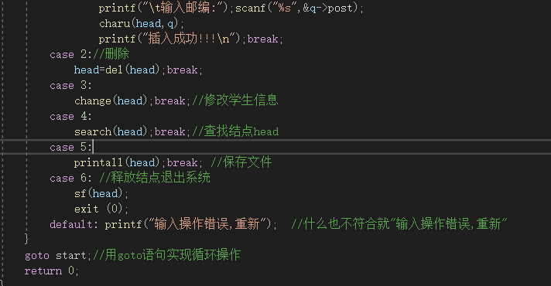
肆
详细功能需求
主函数框架

Slide 13
肆
详细功能需求
详细功能设计伪代码
菜单选择模块的流程图或伪代码
删除通讯录的流程图或伪代码
自定义菜单选择switch函数
{
case 1:调用新建通讯录；
case 2:调用删除通讯录；
case 3:调用修改通讯录；
case 4:调用查询通讯录；
case 5:调用显示全部信息；
case 6:就结束；
}。
自定义删除通讯录函数
{
定义结构体struct stu *del(struct stu *head)；
输入要删除学生的学号；
删除成功；
}
新建通讯录模块的流程图或伪代码
修改通讯录的流程图或伪代码
自定义新建通讯录函数
{
先定义结构体（struct stu）；
输入成员，包括（姓名，学号，年级，手机号，家庭电话，电子邮件，通讯录地址，邮编）
显示插入成功；
}
自定义修改通讯录函数
{
定义结构体struct stu *change(struct stu *head)；
输入要修改学生的学号；
有就修改，没有就显示通讯录为空；
修改成功，是否要修改其他选项；
}

Slide 14
肆
详细功能需求
详细功能设计伪代码
显示全部记录的流程图或伪代码
数据结构的C语言表示
自定义显示全部记录函数
{
定义结构体void printall(struct stu *head)；
显示所有信息；
输出成功；
}
学生信息：
char name[100];//姓名为字符串型
int xh;//学号为整形
int grade;//年级
char cel[33];//手机
char tel[33];//电话
char mail[33];//邮件
char add[100];//地址为字符串型
char post[33];//邮编
查询通讯录的流程图或伪代码
释放链表并结束程序的流程图或伪代码
自定义查询通讯录函数
{
定义结构体void search(struct stu *head)；
定义temp函数，输入查询方式；
输入要通过学号查询还是姓名查询；
有就查询，没有就显示通讯录为空；
显示学生信息；
}
自定义释放链表并结束程序函数
{
定义结构体void sf(struct stu *head)；
释放链表；
释放链表成功；
}

Slide 15
伍
运行截图
To the world you may be one person, but to one person you may be the world.

Slide 16

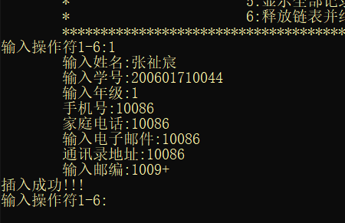
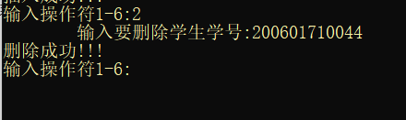
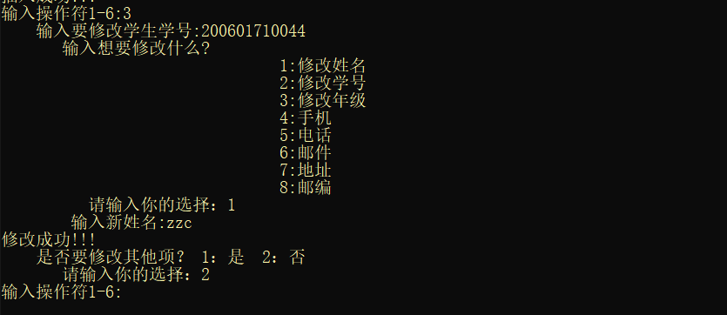
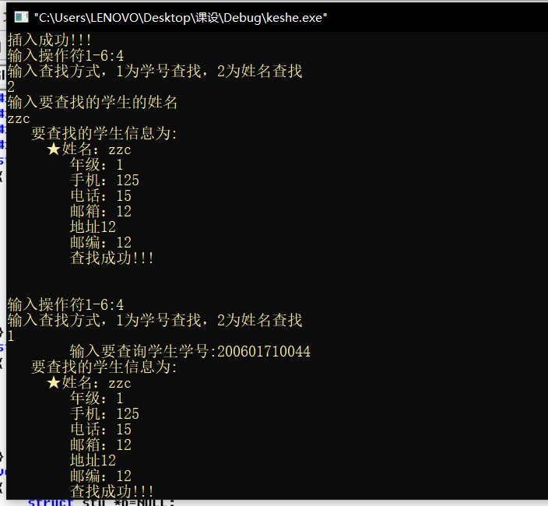
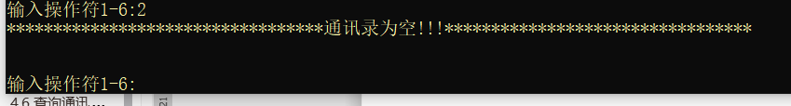
伍
运行截图
新建通讯录：
删除通讯录：
修改通讯录：
查询通讯录：

Slide 17
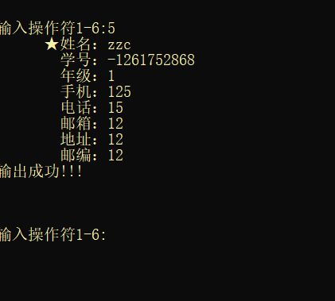
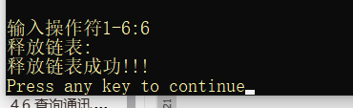
伍
运行截图
显示全部信息：
释放链表并结束程序：

Slide 18

感谢您的欣赏
汇报人：张祉宸 时间：2022.06.13

